Slide 1
8bit Adder + FND 시뮬레이션
온디바이스 AI 이준형

Slide 2
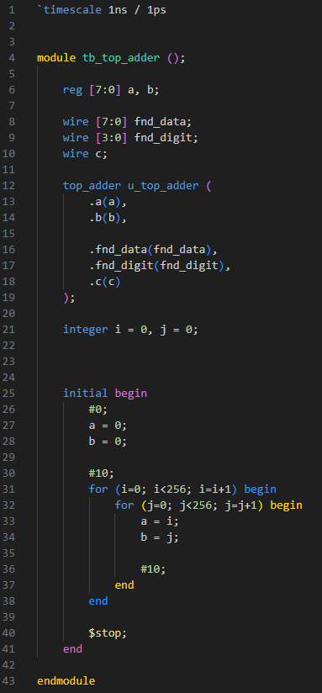
testbench
Input: a(8bit),
b(8bit)
Output: fnd_data(8bit),
fnd_digit(4bit),
c
반복문을 활용해
각각 a, b의 모든 case를 확인하기 위해 작성함

Slide 3
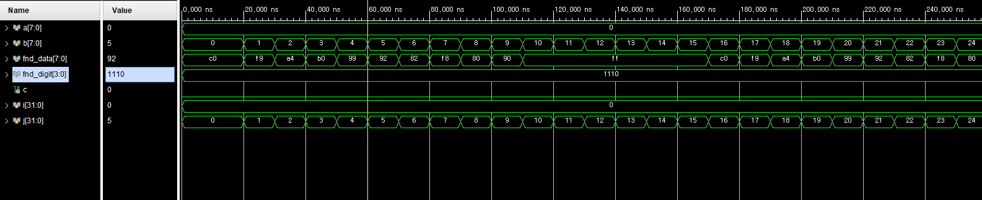
waveform
0 | C0
1 | f9
2 | a4
3 | B0
4 | 99
5 | 92
6 | 82
7 | F8
8 | 80
9 | 90
나머지 | ff
fnd_data:
fnd_data는 a,b의 합에 1의 자리 수가 반복적인
규칙을 가지며 c0,fg,a4,….90순으로 값이 변하며
그 이상의 a~f라는 16진수의 표현은 ff로 출력하게 됨
fnd_digit:
4’b1110의 값을 유지함
<fnd의 10진수와 16진수 표현>

Slide 4
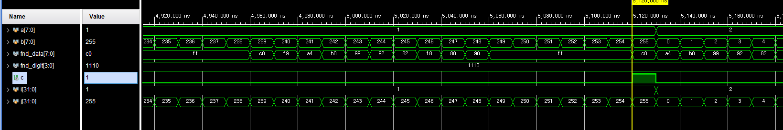
waveform
0 | C0
1 | fg
2 | a4
3 | B0
4 | 99
5 | 92
6 | 82
7 | F8
8 | 80
9 | 90
나머지 | ff
C:
a,b의 합이 8bit를 넘어가는 순간 carry발생 확인
<fnd의 10진수와 16진수 표현>

